Slide 1
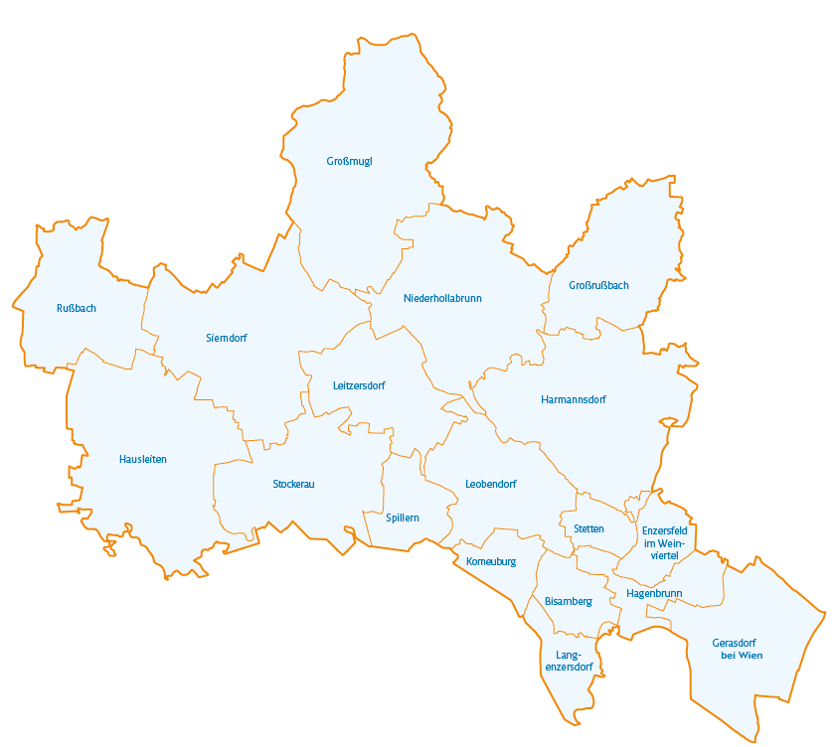
Die Region Weinviertel Donauraum
Fakten zur Region
18 Gemeinden
87.458 Einwohner
Landwirtschaft – städtischer Raum
Regionale Disparitäten:
Süd –Nord –Gefälle
Bevölkerungsentwicklung (2011-2020) -6,89% bis + 16,56%
verkehrstechnisch gute Erreichbarkeit
Besondere Naturräume
Auspendlerregion
Langjährige regionale Zusammenarbeit

Slide 2
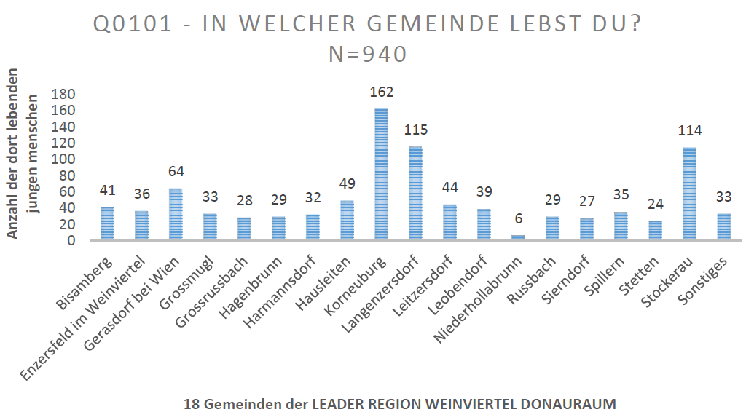
Jugendliche im Weinviertler Donauraum
BAUSTEIN 1 | Jugendbefragung
1118 Fragebögen (755 vollständig)

Slide 3
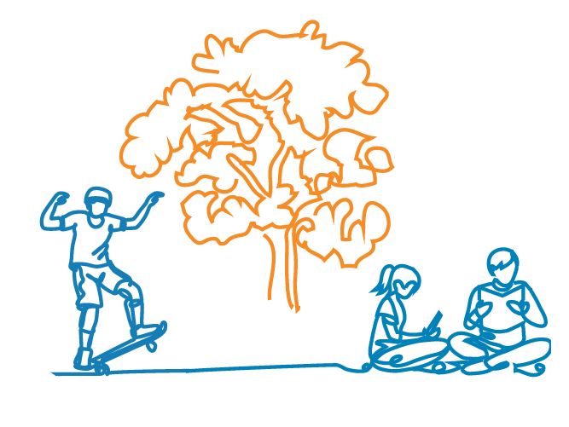
Jugendliche im Weinviertler Donauraum
BAUSTEIN 1 | Jugendbefragung – Resümee
> 70 % leben sehr gerne in Ihrer Heimatgemeinde
Am meisten fehlt den jungen Menschen:
Freizeitmöglichkeiten (Sport, Aktivitäten) / Veranstaltungen
Öffentliche Anbindung
Treffpunkte
Interessen der jungen Menschen:
Verkehrsanbindung nach Wien
Erhalt / Pflege der Naturräume
guter öffentlicher Nahverkehr, lebendige Ortsmitte
30 % wissen nicht, wo und wie sie sich einbringen können
Notes:
MICHAEL
1118 Fragebögen (755 vollständig)

Slide 4
Jugendliche im Weinviertler Donauraum
BAUSTEIN 1 | Jugendbefragung – Resümee
58 % wissen nicht, ob es schon Mal einen Anlass in der Gemeinde gab, sich einzubringen
Motivierende Aspekte für junge Menschen
Wenn es mehr um Themen geht, welche sie interessieren / betreffen
Wenn sie das Gefühl haben ernst genommen & gehört zu werden
Wenn mehr junge Menschen mitmachen
> 25 % haben das Gefühl, dass Wünsche und Ideen nicht ernst genommen werden
Freizeitaktivitäten, Treffpunkte und Feste → Ideen, die die meisten jungen Menschen umsetzen wollen würden
Notes:
MICHAEL

Slide 5
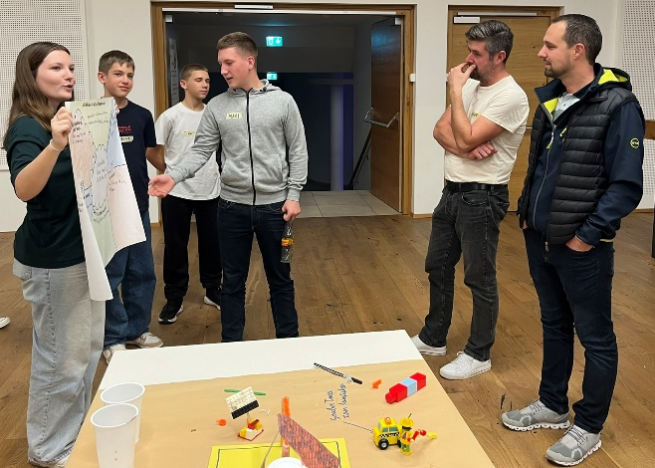
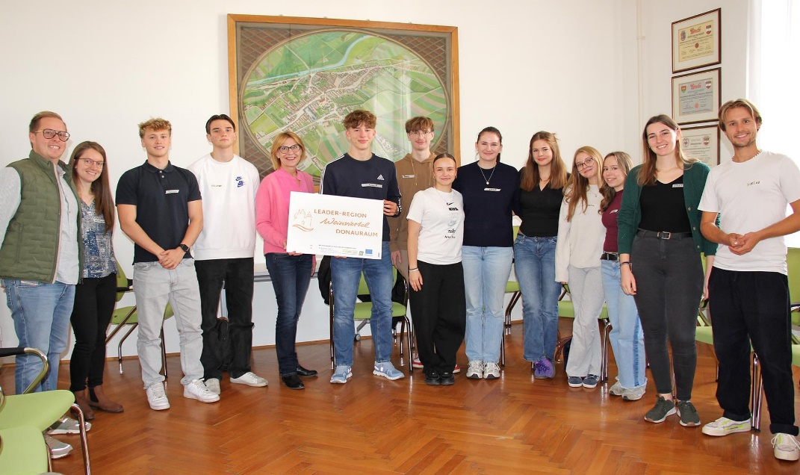
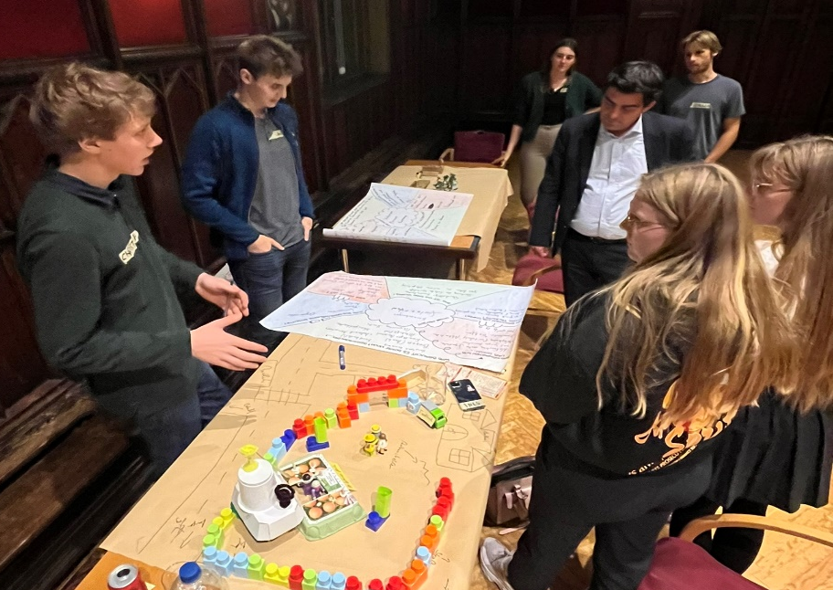
Jugendliche im Weinviertler Donauraum
BAUSTEIN 2 | Workshops in den Gemeinden
11 Workshops wurden final abgehalten
Notes:
,

Slide 6
Jugendliche im Weinviertler Donauraum
BAUSTEIN 2 | Workshops in den Gemeinden
Welche Themen beschäftigen die Jugendlichen der Region?
Gastronomie (Bar, Wirtshaus, Disco,
Supermarkt, Nahversorger, Container
Jugendraum / Jugendtreff
Kommunikationsformen Jugend & Gemeinde
Jugendevent/Fest
Leistbares bzw. Junges Wohnen
Konsumfreier Raum/Platz/Treffpunkt
Sport (Fitness,-Fahrradpark
Notes:
Im Zuge der 11 Workshops wurden immer wieder gleiche oder ähnliche Themen der Jugendlichen vorgebracht und dann auch zum Teil Projekte dazu geplant bzw. Prototyping dazu betrieben. Themen waren unter anderem Jugendraum / Jugendtreff, Supermarkt, Nahversorger, Containerlösungen, Sport (Fitness,-Fahrradparks), Konsumfreier Raum/Platz/Treffpunkt, Jugendevent/Fest, Gastronomie (Bar, Wirtshaus, Disco) und Leistbares bzw. Junges Wohnen.
,

Slide 7
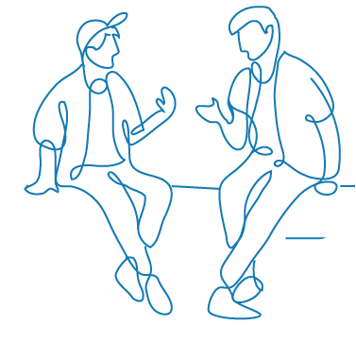
Jugendliche im Weinviertler Donauraum
BAUSTEIN 3: Umsetzung 2025
2 regionsweite Workshops mit Jugendgemeinderäte: innen
Jugend-Förder-Challenge & Galaveranstaltung/Abschluss
Erarbeiten eines „Manifests der Jugendbeteiligung“ für die Region

Slide 8
Jugendliche im Weinviertler Donauraum
Herausforderungen:
Es ist schwierig Jugendliche für Workshops zu motivieren.
Sind sie einmal da, gefällt es Ihnen gut
Ist der Bürgermeister dahinter, kommen auch die Jugendlichen – wieviel Kontakt gibt es?
Vereine sind ein guter Anknüpfungspunkt für die Politik
Jugendgemeinderäte wären gute Verbindungspersonen – oft sind die Jugendgemeinderäte aber nicht wirklich jung
Bürgermeistern muss man „Jugendbeteiligung“ wirklich schmackhaft machen
Regionsspezifisch: Stadt vs. Land -> Nähe zu Wien

